Slide 1
Социально – значимый проект
«Аркадий Паровозов спешит на помощь»

Slide 2
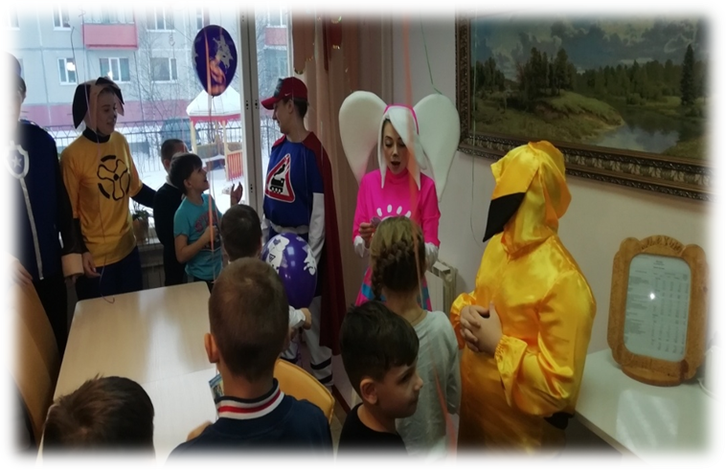
Социально значимый проект «Аркадий Паровозов спешит на помощь»
Цель проекта: обучение детей, состоящих на различных видах учёта, правилам безопасного поведения дома, посредством проведения театрализованных постановок с элементами игры.
Сроки реализации: 06.05.2019 г. – по настоящее время
Участвуют: дети в возрасте от 3 до 10 лет, групп риска и дети из семей состоящих на внутрисадовском и внутришкольном учете и учете КДНиЗП

Slide 3
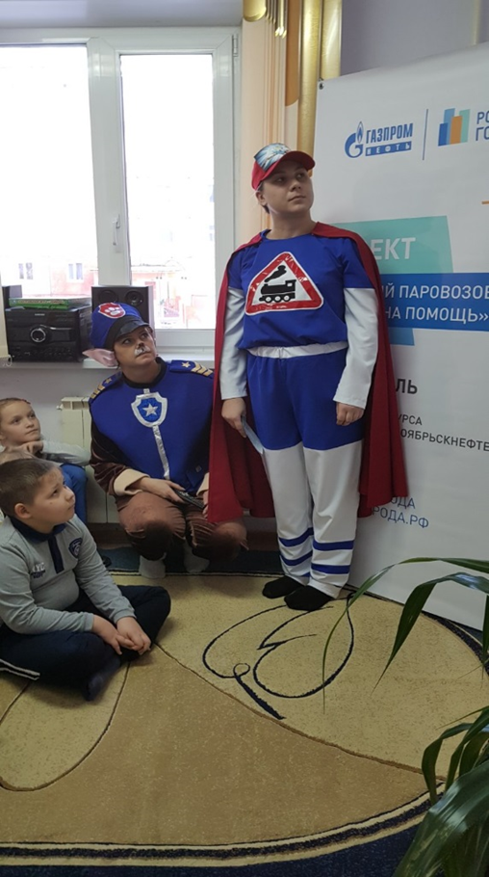
Театрализованные представления с элементами игры
Повышенный интерес детей
Лучше и быстрее воспринимают полученную информацию
Новые знания
Применение знаний на практике

Slide 4
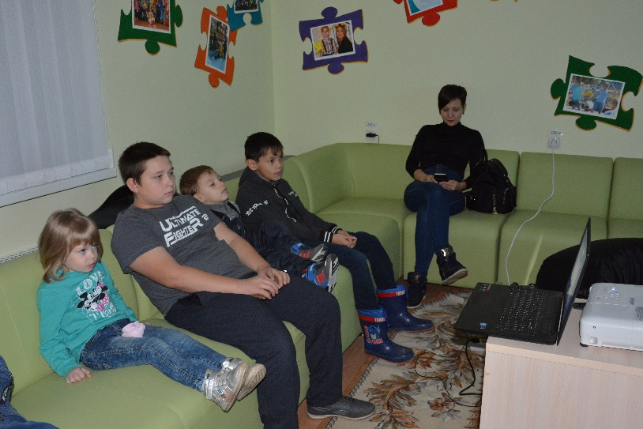
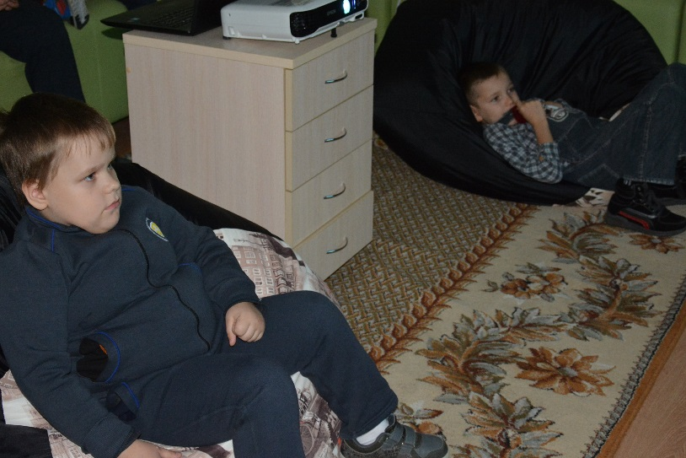
Демонстрация мультфильма «Аркадий Паровозов спешит на помощь»

Slide 5
Дети – главные герои представления
Вовлечение в сюжет мультфильма
Реальное пространство с героями мультфильмов
Формат проблемных ситуаций

Slide 6
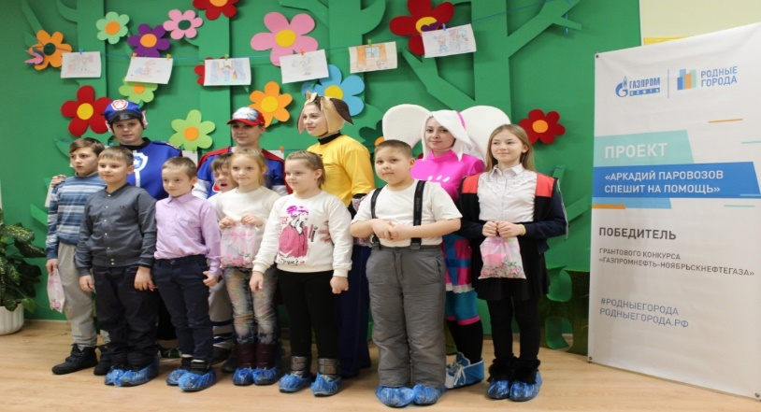
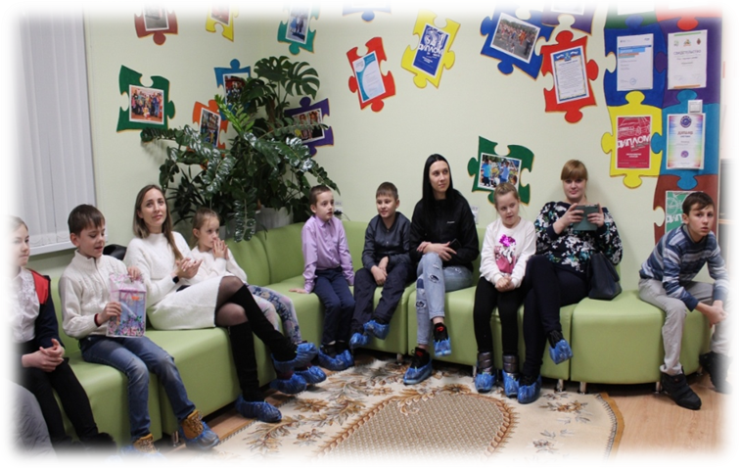
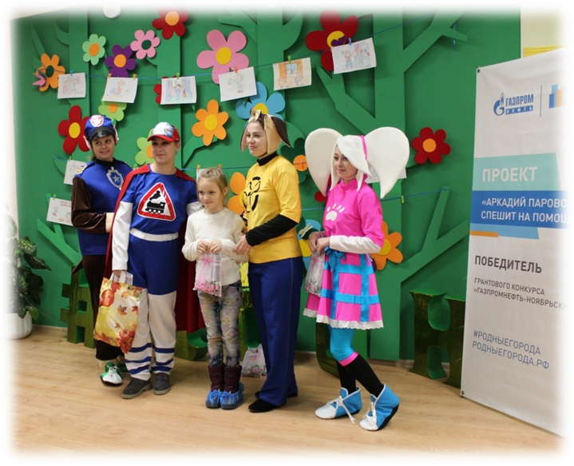
Итоговое мероприятие, подведение итогов конкурса рисунков «Безопасность глазами детей», с награждением каждого участника.

Slide 7
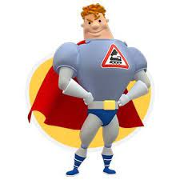
Результаты по реализации проекта
Отсутствие происшествий, связанных с травматизмом
Формирование у детей представлений осознанного отношения к вопросам личной безопасности
Умение предвидеть опасности в быту
Развитие познавательной активности
ЭФФЕКТИВНО
УСПЕШНО
РЕЗУЛЬТАТИВНО

